Slide 1
Пролетни празници
Изготвила : София Стамова

Slide 2
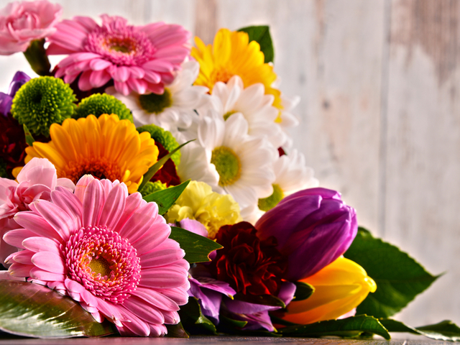
Лазаровден
Лазаров ден е Християнски празник, който носи името на Свети Лазар. Името Лазар е символ на здраве и дълголетие.Лазар е бил приятел на Исус Христос . Когато умира четири дни след неговата смърт той е възкрасен . Бог казва ,,Лазаре излез вън!“ и съживява Лазар ,който излиза от гробницата си .

Slide 3
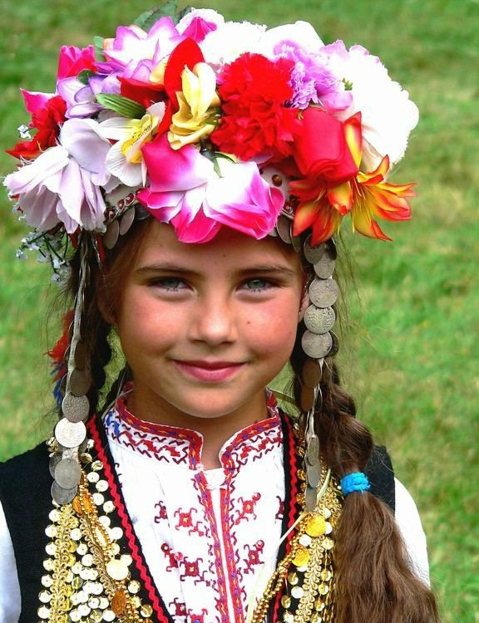
Лазаровден се празнува на осмия ден преди Великден. Поради това, че Великден се определя по лунния календар, а не по слънчевия, Лазаровден се пада всяка година на различна дата, но винаги в събота. На този ден се изпълнява обичаят Лазаруване. Младите жени, наречени „лазарки“, берат цветя за венците, които ще оплетат за празника Цветница (на следващия ден).

Slide 4
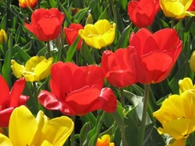
Цветница
На Цветница по време на утренята се благославят върбови клонки и се раздават на богомолците. Клонки държим в ръце по време на цялата Литургия и така показваме, че и ние, както древните жители на Йерусалим, посрещаме Иисус Христос като Цар и Спасител. Цветница е подвижен християнски, но и народен празник, който се празнува, както в православната, така и в католическата и протестантската църква една седмица преди Великден, в неделята след Лазаровден.

Slide 5
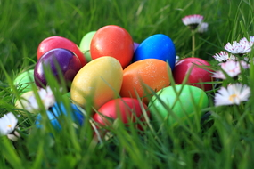
Великден
Великден (Възкресение Христово, Пасха) е денят, в който християните празнуват Възкресението на Сина Божи Иисус Христос. В България по традиция яйцата се боядисват на Велики четвъртък или Велика събота, като броят им зависи от членовете на семейството. Първото се оцветява винаги в червено от най-възрастната жена. Докато то е още топло и прясно боядисано, тя рисува кръстен знак на челата на децата, за да бъдат здрави. Според поверието този, чието яйце остане здраво след чукането, ще е най-здрав през годината. Първото боядисано червено яйце се слага пред домашната икона, за да пази дома.

Slide 6
Благодаря ви за Вниманието!!!

